Slide 1
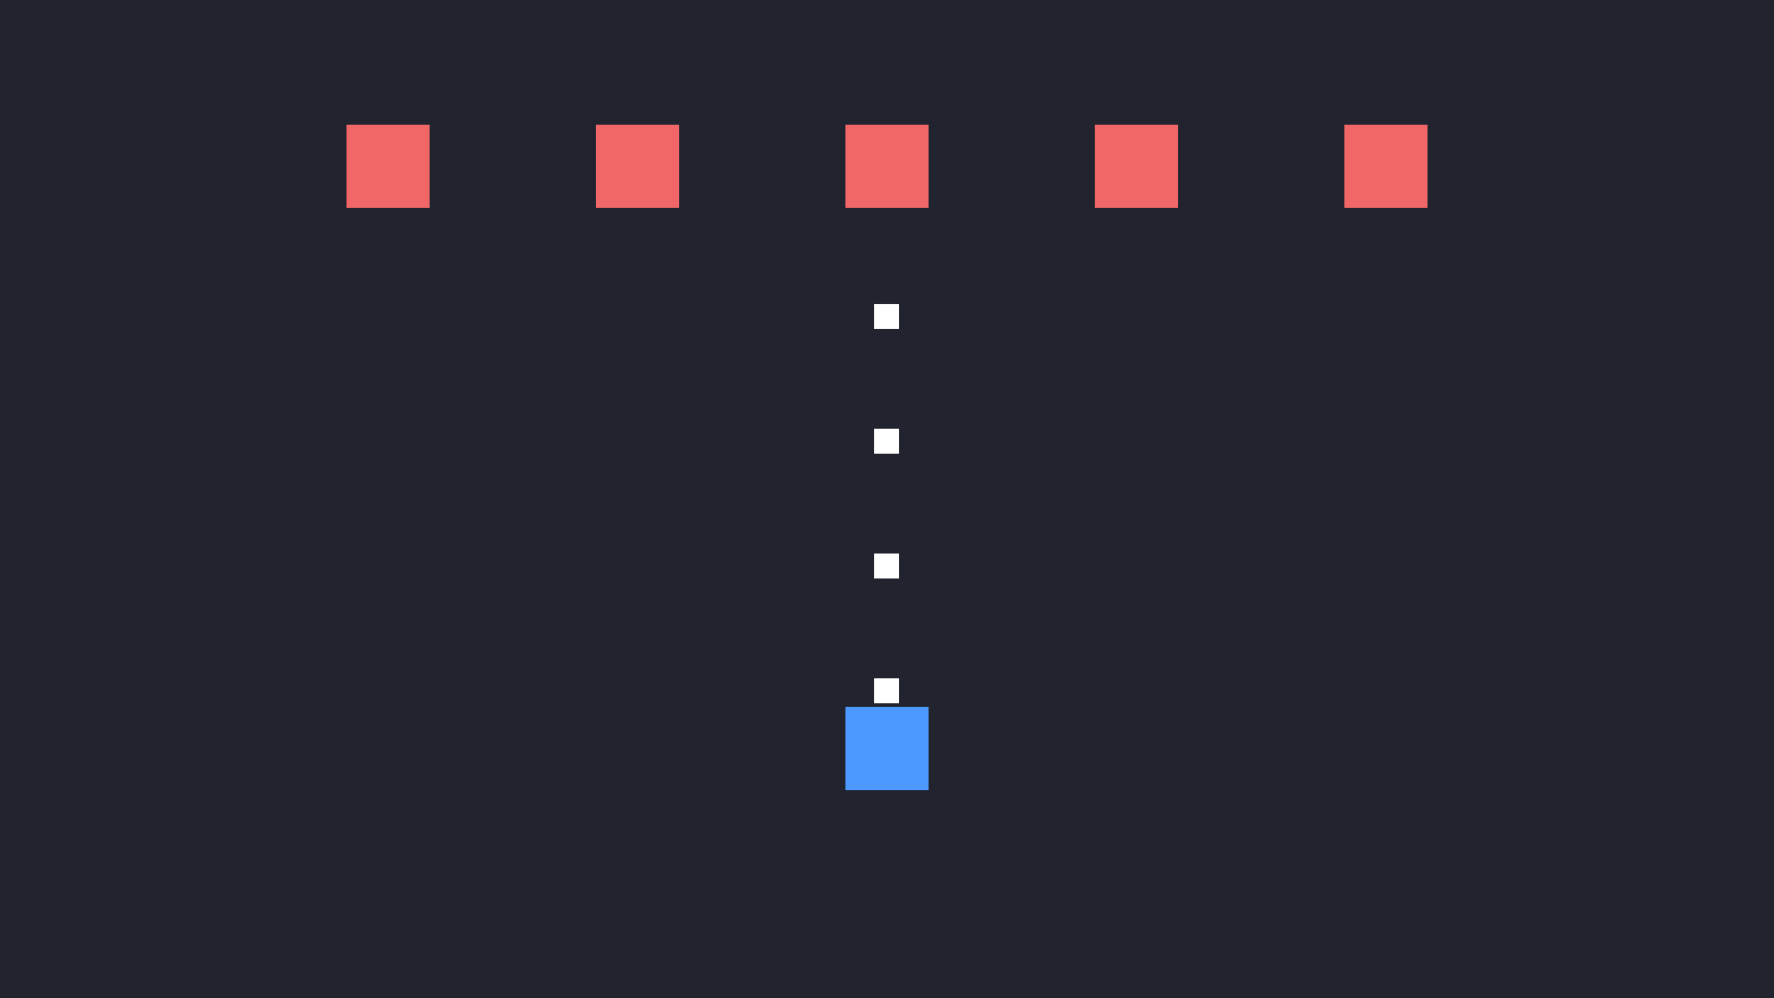
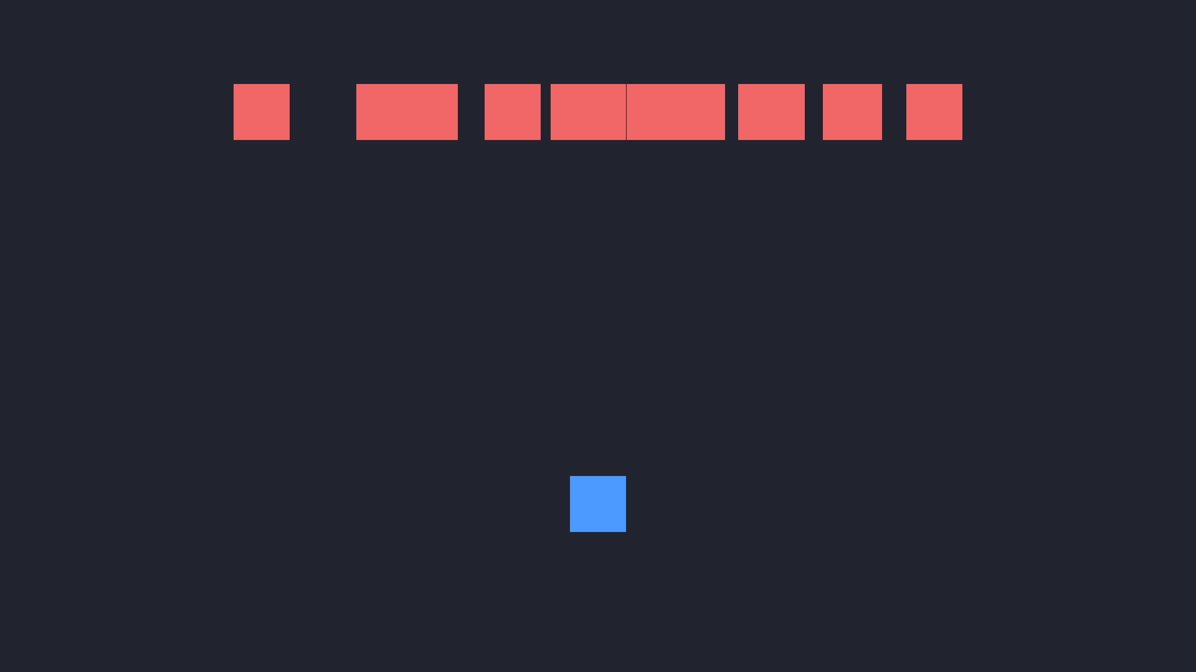
10주차
찍어내고 없애기.
총알이 몬스터를 맞히면 체력이 깎이고 죽는다. Phase 3의 산출물이 이번 주에 나온다.
046 – 050회차
Phase 3 · 웨이브 브레이커
Notes:
이번 주 다섯 회차가 한 줄로 이어진다. 046에서 만든 프리팹을 047이 찍어내고, 047이 만든 문제(총알이 안 사라짐)를 048이 풀고, 049가 남의 부품을 여는 법을 주고, 050이 그걸로 체력을 깎는다. 순서를 바꾸면 전부 무너진다.

Slide 2
이번 주 흐름.
한 회차가 다음 회차의 문제를 만든다. 순서를 바꾸지 않는다.
046
프리팹
원본 하나를 고치면 전부 바뀐다 · Override
047
Instantiate
코드가 프리팹을 찍어낸다 · 총알 발사
048
Destroy
수명을 준다 · 맞으면 둘 다 사라진다 · 몬스터 스폰
049
GetComponent
남의 부품을 만진다 · null 대비
050
체력과 피격
5~6주차 클래스가 게임에서 돈다
Notes:
046은 코드가 한 줄도 없고 050은 거의 전부 코드다. 이번 주는 Inspector에서 코드로 넘어가는 주간이다.

Slide 3
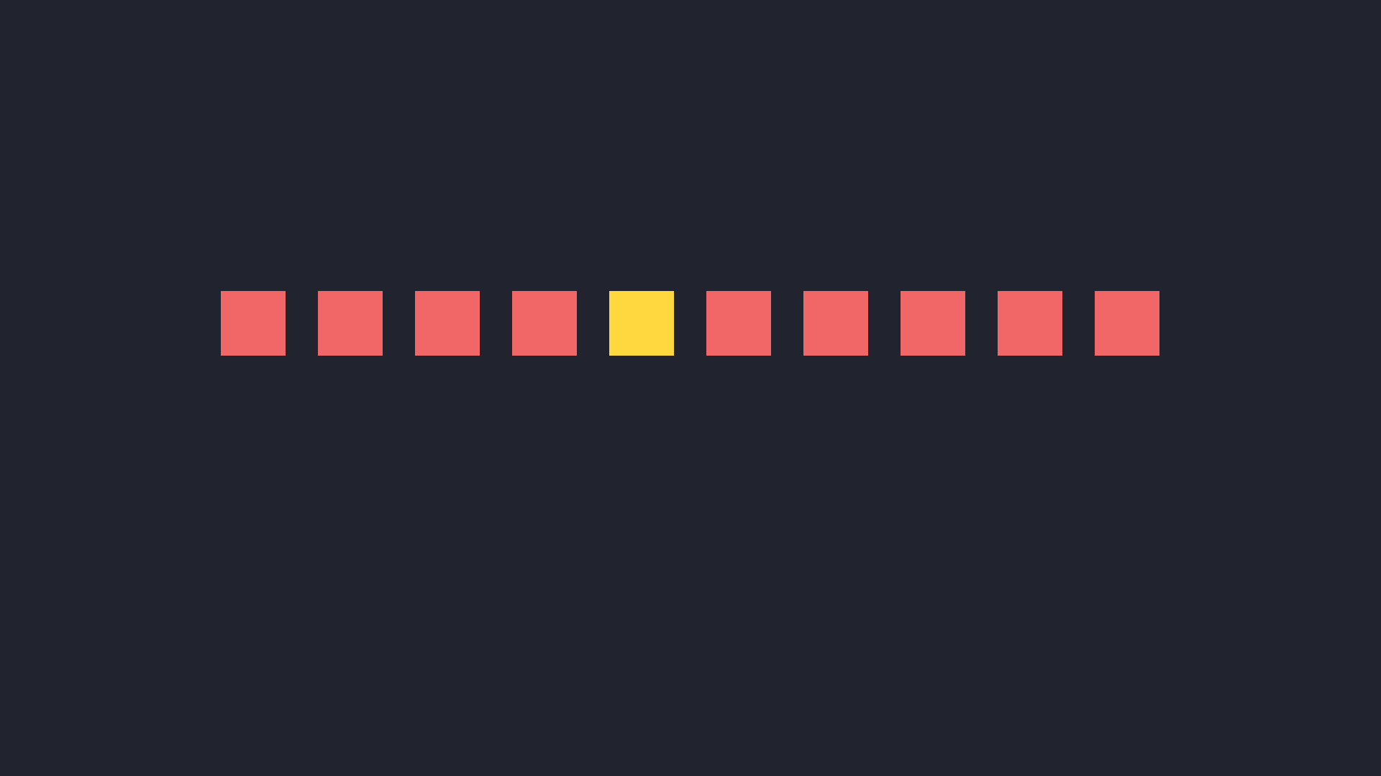
046
손으로 열 개를 고쳐 본 다음에 준다.
프리팹을 먼저 설명하면 편한 기능 정도로 흘려듣는다.
어디 있나
고치면
원본
Project 창 (.prefab)
전부 바뀐다
복사본
Hierarchy (파란 이름)
그것만 바뀐다
Project에 있는 게 원본, 씬에 있는 게 복사본.
원본 하나 · 인스턴스 10개
이 문장을 이 회차에 열 번 말한다. 앞으로 3주간 '프리팹 고치세요' 라고 할 때마다 필요하다.
가운데 노란 하나는 색을 직접 바꿨다. 원본을 고쳐도 이 하나만 안 따라온다.
기획자가 내일 또 온다. "역시 빨간색이 낫겠어요."
몬스터가 200마리일 때 손으로 고치는 그림을 먼저 보여준다. 불편을 겪은 뒤에 해법을 준다.
Notes:
실측: 원본 색을 초록으로 바꾸니 10개 중 9개가 따라오고 Override 를 건 1개는 노란색을 유지했다. 강사가 직접 열 개를 천천히 고치는 시연을 5개쯤에서 멈추는 게 이 회차의 도입이다.

Slide 4
046
왜 얘만 안 바뀌죠.
한 번 손댄 항목은 원본을 따라가지 않는다. 항목 단위다.
버튼
무슨 일
언제 누르나
Overrides
바뀐 항목 목록을 보여준다
"왜 얘만 다르지" 싶을 때 먼저 여기
Revert
내 변경을 버리고 원본으로
실수로 바꿨을 때
Apply
내 변경을 원본에 밀어 넣는다
이게 더 낫다고 판단했을 때
Apply 는 되돌리기 어렵다.
색만 바꿨으면 색만 안 따라간다
누르는 순간 다른 인스턴스가 전부 따라 바뀐다. 하나만 다르게 하고 싶으면 누르면 안 된다.
Color ← 내가 바꿈. 안 따라간다
Scale ← 안 건드림. 따라간다
Notes:
Tag 나 Collider 처럼 전부에 들어가야 하는 것은 프리팹 모드 안에서 붙인다. 씬에서 붙이면 그 인스턴스만 Override 가 된다. '원본에 넣을 건 원본 방에서' 를 습관으로 만든다.

Slide 5
047
코드가 프리팹을 찍어낸다.
046에서 만든 원본이 여기서 쓰인다. 명령은 한 줄이다.
Instantiate(bulletPrefab, firePoint.position, Quaternion.identity);
조각
뜻
bulletPrefab
무엇을 찍을지 — 046에서 만든 원본
firePoint.position
어디에 놓을지
Quaternion.identity
안 돌린 상태 (지금은 그냥 외운다)
Hierarchy 에 Bullet(Clone) 이 생긴다.
(Clone) 은 유니티가 "이건 복사본이야" 하고 붙여주는 표시다.
Notes:
Quaternion 을 여기서 설명하면 이 회차가 끝난다. '안 돌림' 이면 충분하고, 회전 계산은 Phase 5 에서 제대로 한다.

Slide 6
047
어디서 끌어다 넣느냐가 다르다.
이 회차 최다 사고다. 학생 절반이 Hierarchy 에서 프리팹을 찾는다.
Inspector 칸
어디서 끄나
왜
Bullet Prefab
Project 창
원본이라 씬에 없다
Fire Point
Hierarchy
씬에 실제로 있는 자식
총구에서 나가는 총알
[SerializeField] private GameObject bulletPrefab;
[SerializeField] private Transform firePoint;
// FirePoint 는 Player 의 자식이라 플레이어를 따라다닌다 (033)
Transform 칸에 오브젝트를 놓으면 유니티가 그 Transform 을 찾아 넣는다. 042와 같다.
총구는 빈 GameObject 하나면 된다.
Player 우클릭 → Create Empty → Position (0, 0.7, 0). 033의 부모자식 그대로다.
Notes:
Project 에서 Inspector 로 드래그하는 걸 화면 공유로 천천히 두 번 보여준다. 말로 하면 절반이 못 따라온다.

Slide 7
047
총알은 Start, 플레이어는 FixedUpdate.
042에서 물리는 FixedUpdate 라고 했는데 오늘은 Start 다. 이유가 있다.
void Start()
{
rb.linearVelocity = transform.up * speed;
}
계속 바꿀 필요가 없다.
한 번 준 속도는 물리 엔진이 유지한다. 매 프레임 다시 넣을 이유가 없다.
언제 바뀌나
어디에
플레이어 이동
키 입력이 계속
FixedUpdate
transform.up 은 자기 기준 위쪽
총알을 돌리면 그 방향으로 간다. 032의 로컬 좌표가 여기서 쓰인다.
총알 속도
한 번 주면 끝
Start
발사는 GetKeyDown 이라 Update 에 쓴다. FixedUpdate 에 넣으면 눌러도 씹힌다 — 042에서 예고한 자리다.
Notes:
이 회차 끝에 스페이스를 30번 연타시키고 Hierarchy 를 보여준다. Bullet(Clone) 산더미가 048의 도입이다.

Slide 8
048
gameObject 와 this 는 다르다.
this 로 쓰면 에러도 안 나고 총알만 계속 남는다. 찾기 어렵다.
쓰면
없어지는 것
Destroy(gameObject)
오브젝트 전체
이게 맞다
Destroy(this)
이 스크립트 컴포넌트만
오브젝트는 그대로 남는다
2초 뒤에 없애라고 예약해 둔다
void Start()
{
rb.linearVelocity = transform.up * speed;
Destroy(gameObject, lifeTime);
}
lifeTime 이 곧 사거리다.
0.3 으로 줄이면 짧은 총, 5로 늘리면 화면을 가로지르는 총이 된다. Inspector 에서 바로 조절한다.
this 는 스크립트, gameObject 는 몸통
이 회차 사고 1등이다. 에러가 안 나서 학생 혼자서는 못 찾는다.
Notes:
Hierarchy 를 열어놓고 Play 하게 시킨다. 총알이 생겼다 사라지는 게 눈에 보이는 게 가장 빠른 확인이다.

Slide 9
048
맞으면 둘 다 사라진다.
044의 other 가 여기서 쓰인다. 점 앞에 있는 게 주인이다.
private void OnTriggerEnter2D(Collider2D other)
{
if (other.CompareTag("Enemy"))
{
Destroy(other.gameObject); // 상대
Destroy(gameObject); // 나
}
}
차이는 다시 쓸 거냐다.
044의 동전은 껐고, 오늘 총알은 없앤다. 총알은 다시 쓸 일이 없다.
무엇을
Destroy 도 공짜가 아니다.
1초에 수백 개를 만들고 없애면 렉이 온다. Phase 8에서 오브젝트 풀링으로 고친다. 오늘은 여기까지.
SetActive(false)
꺼둔다
다시 켤 수 있다
Destroy(gameObject)
없앤다
되돌릴 수 없다
Notes:
몬스터만 사라지고 총알이 남는다는 질문이 나온다. 두 줄 중 아래 줄을 빠뜨린 것이다.

Slide 10
048
새로 배우는 게 하나도 없다.
몬스터 스폰은 총알 코드에서 프리팹만 바뀐 것이다.
조각
어디서 배웠나
Instantiate
047회차 — 총알이랑 똑같다
Random.Range
040회차 도전 미션
for
3주차 반복문
E 키를 누를 때마다 랜덤 위치에
[ContextMenu]
040회차
040에서 [ContextMenu] 를 배울 때 뭐라고 했나.
[ContextMenu("몬스터 10마리 소환")]
private void SpawnTen()
{
for (int i = 0; i < 10; i++) SpawnOne();
}
"몬스터 10마리 소환 같은 걸 버튼 하나로 하게 됩니다." 그게 오늘이다.
Notes:
2초마다 저절로 나오게 하는 코루틴은 051회차다. 오늘은 키를 눌러서 스폰한다. 여기서 코루틴을 꺼내면 이 회차가 무너진다.

Slide 11
049
042부터 끌어다 넣던 걸 한 줄로 없앤다.
GetComponent 는 "내 그릇에서 이 부품 좀 꺼내줘" 다. 034 그대로.
전
후
[SerializeField] private Rigidbody2D rb;
// 프리팹마다 손으로 끌어다 넣는다
// 까먹으면 NullReferenceException
private Rigidbody2D rb;
void Awake()
{ rb = GetComponent<Rigidbody2D>(); }
언제
여기서 하는 일
Awake
Start 보다 먼저
내 부품 챙기기
Start
Awake 다음
챙긴 걸 쓰기
Update 에서 GetComponent 를 부르지 않는다. 한 번 찾아서 변수에 담아둔다.
Notes:
Awake 를 왜 쓰는지는 오늘 규칙만 준다. 이유(남이 나를 먼저 쓸 수 있다)는 050에서 Health 를 만들 때 실제로 겪는다.

Slide 12
049
점 앞에 있는 게 주인이다.
아무것도 없으면 나, other 가 붙으면 상대.
코드
누구 부품
못 찾으면
GetComponent<T>()
내 것
null
other.GetComponent<T>()
상대 것
null
other.TryGetComponent(out T x)
상대 것
false
SpriteRenderer sr = other.GetComponent<SpriteRenderer>();
if (sr != null)
{
sr.color = Color.red;
}
못 찾으면 에러가 아니라 null 이다.
GetComponent 는 조용히 null 을 돌려준다. 터지는 건 그 다음 줄이다. 그래서 찾은 다음에 확인해야 한다.
Notes:
실습 씬에 Tag 만 Enemy 이고 아무 부품도 없는 오브젝트를 하나 넣어뒀다. null 체크를 빼면 거기서 바로 NullReferenceException 이 난다. 학생이 에러 메시지를 직접 읽게 하는 자리다.

Slide 13
050
5~6주차에 만든 클래스가 게임에서 돈다.
036에서 한 약속을 여기서 완전히 지킨다.
// 5~6주차 · 콘솔
class Enemy
{
private int hp = 30;
public void TakeDamage(int damage)
{ hp = hp - damage; }
}
// 050회차 · 유니티
class Health : MonoBehaviour
{
private int currentHealth;
public void TakeDamage(int damage)
{ currentHealth -= damage; }
}
콘솔
유니티
무엇이 바뀌었나
class Enemy
class Health : MonoBehaviour
컴포넌트가 되려고 상속
Console.WriteLine
Debug.Log
찍히는 곳만
public void TakeDamage
public void TakeDamage
그대로
Notes:
콘솔 코드를 반드시 옆에 띄운다. 036에서 '여러분이 짜던 클래스가 유니티에 올라간 것' 이라고 했던 그 약속을 오늘 갚는다. 여기서 연결이 안 되면 학생은 콘솔 6주를 낭비로 기억한다.

Slide 14
050
내가 만든 클래스도 컴포넌트다.
GetComponent 는 유니티 부품만 찾는 게 아니다.
Health health = other.GetComponent<Health>();
if (health != null)
{ health.TakeDamage(damage); }
public 과 private 을 이유를 갖고 고른다.
6주차 접근 제한자가 오늘 실제로 필요한 자리다. 문법이 아니라 판단으로 쓴다.
왜 그렇게
public TakeDamage
총알이 부른다
Phase 5에서 IDamageable 이 된다
private Die
아무도 안 부른다
몬스터든 플레이어든 상자든 맞으면 아픈 건 다 같다. 오늘은 씨앗만 심는다 — "이 코드, 플레이어에도 그대로 붙습니다."
Awake 에서 초기화
총알이 첫 프레임에 때릴 수 있다
Mathf.Clamp
음수 체력을 남기면 체력바가 뒤집힌다
Notes:
실측: 총알 3발로 체력 30이 20 → 10 → 0 이 되고 사망 로그가 찍힌 뒤 씬에서 사라진다. Health 가 없는 Enemy 를 쏴도 예외가 나지 않는다.

Slide 15
이번 주 흔한 사고.
다섯 개 중 넷은 원본과 복사본을 헷갈린 것이다. 강사용.
프리팹 칸에 못 넣음
Hierarchy 에서 끌고 있음
Project 창에서 끈다
원본을 고쳤는데 하나만 안 바뀜
Override 가 걸려 있음
Overrides → Revert
총알이 안 사라짐 · 에러도 없음
Destroy(this) 를 씀
gameObject 로
체력이 안 깎임
Tag Enemy 를 씬에서만 붙임
프리팹 모드에서 붙인다
NullReferenceException
없는 부품을 만짐
null 체크 또는 TryGetComponent
Project 에 있는 게 원본, 씬에 있는 게 복사본.
Notes:
Tag · Collider · 스크립트처럼 전부에 들어가야 하는 것은 반드시 프리팹 모드에서 붙인다. 씬에서 붙이면 그 인스턴스만 붙고 나머지는 조용히 빠진다.

Slide 16
10주차 종료 조건.
050 데모에서 한 명씩 확인한다. Phase 5부터는 전부 이 방식이다.
GameObject 를 프리팹으로 만든다
Destroy(obj, 시간) 으로 수명을 준다
Project = 원본, Hierarchy = 복사본
gameObject 와 this 를 구분한다
원본을 고쳐 전부 반영시킨다
GetComponent 로 남의 부품을 찾는다
Instantiate 로 총알을 발사한다
못 찾으면 null 인 걸 알고 대비한다
프리팹 칸은 Project 창에서 끈다
체력이 0이면 몬스터가 사라진다
다음 주
051 – 055회차
몬스터를 E 키로 부르고 있다.
코루틴으로 2초마다 저절로 나온다.
Notes:
GetComponent 와 null 이 안 되면 11주차 이후가 통째로 막힌다. Phase 5부터 스크립트끼리 부르는 게 전부 이 방식이다. 안 되는 학생은 주말 안에 개별 시간을 잡는다.

